Slide 1
BITCAMP
한옥 특화 숙박 예약 사이트
HanOkay
한오케이
김미라 / 김수희 / 김지원 / 유경원 / 이소림 / 허세린

Slide 2
Screen Wire
화면정의서

Slide 3

검색

Slide 4
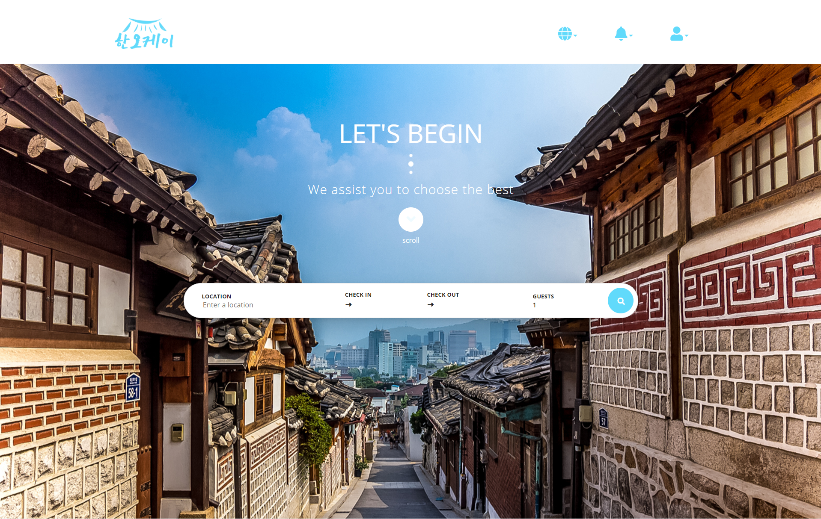
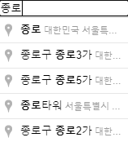
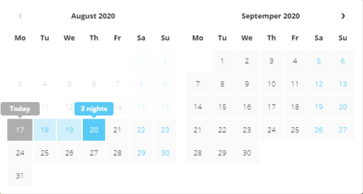
검색
/acm/list
개요
지역, 체크인·아웃 날짜, 인원 으로 숙소 검색
화면설계
1
지역검색
구글 주소 자동완성 api 사용
1
3
2
체크인·아웃
2
datepicker 사용, 선택한 기간이 몇 박인지 바로 볼 수 있음
3
인원

Slide 5
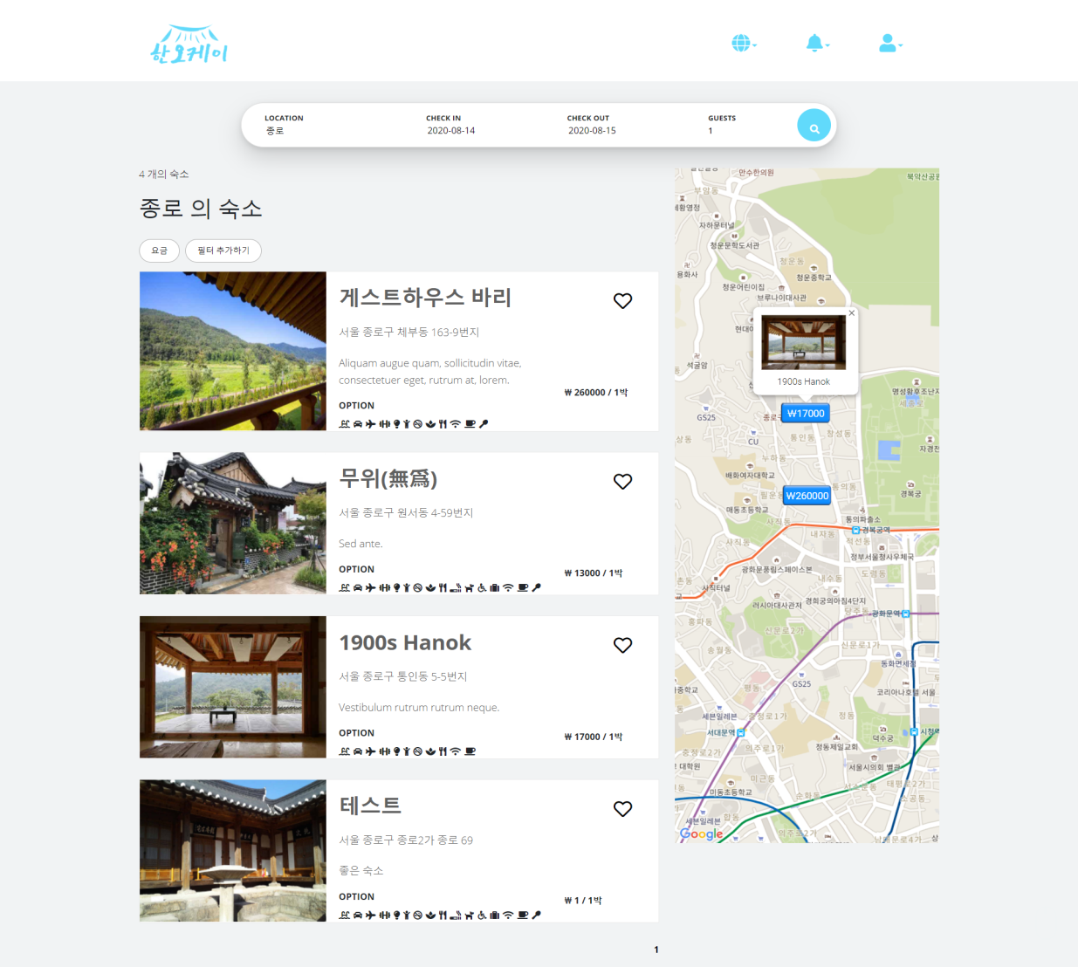
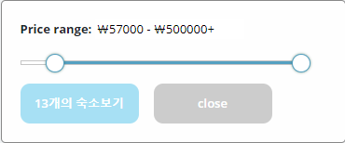
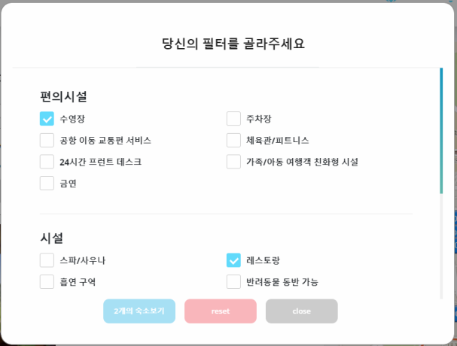
검색-결과
/acm/result
개요
1
3
2
검색 조건을 모두 충족하는 숙소를 출력
6
3
4
5
7
화면설계
4
1
기존 검색값 기억.
2
검색결과 숙소의 개수와 장소를 출력
3
숙소 요금 범위 검색.
검색 범위를 변경 할 때 마다 숙소보기 버튼에서 실시간으로 몇 개의 숙소가 해당하는지 알 수 있음.
최대 가격 설정 시 숫자 뒤에 +가 붙으며 그 이상의 값들도 포함됨.
4
추가 필터 검색.
16개의 옵션을 선택 가능하며 3번과 마찬가지로 선택값 실시간 반영.
리셋버튼으로 모든 선택값 초기화.
8

Slide 6
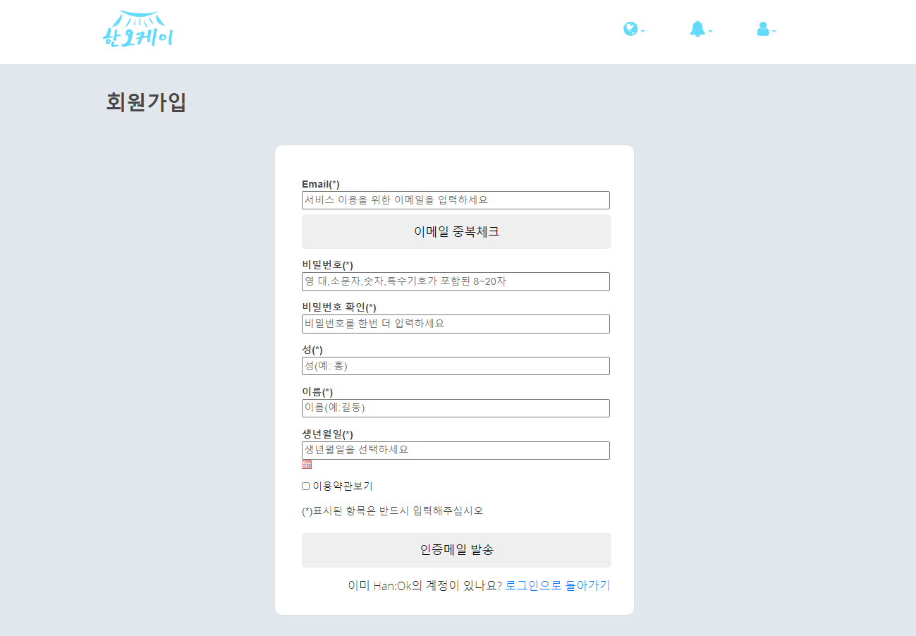
회원가입
/register/signUp
개요
이메일로 회원가입
할 수 있는 화면
1
화면설계
1
이메일 중복 체크 버튼
해당 이메일로
회원 가입이
가능한 지 확인
2
인증메일 발송 버튼
모든 정보 유효성 검사 후
해당 이메일로 본인 확인 인증메일 발송
3
로그인으로 돌아가기
태그
2
이미 계정이 있다면
로그인 화면으로
화면 이동하는 태그
3

Slide 7
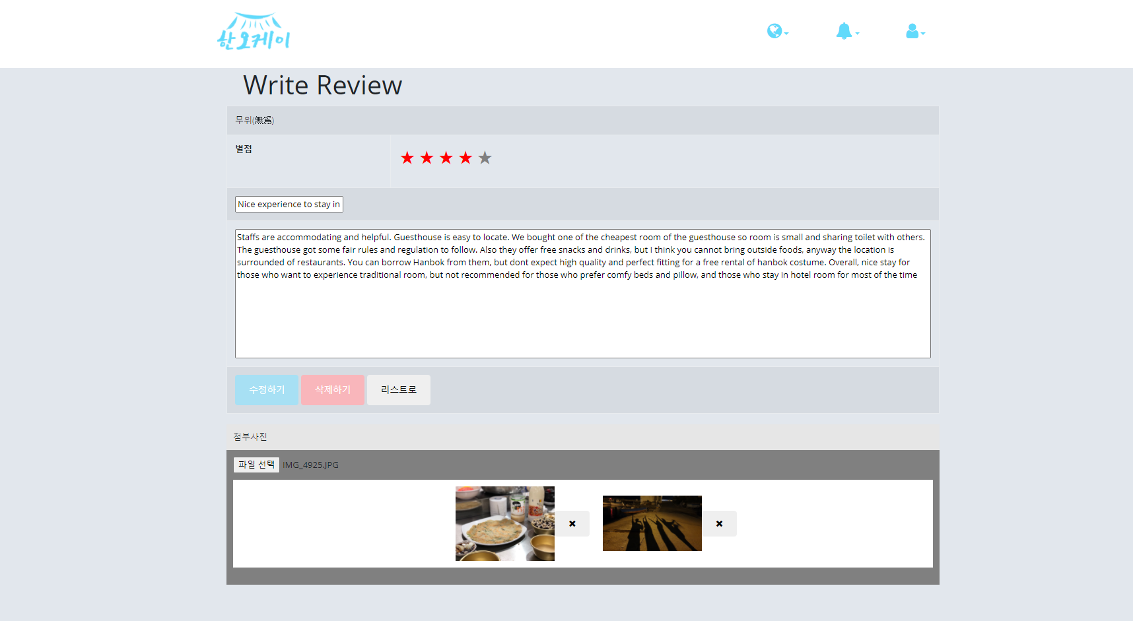
리뷰-수정/삭제
/review/list
개요
1
작성한 리뷰를 수정하거나
삭제할 수있는 페이지
2
화면설계
1
숙소이름
예약했던 숙소의 이름
2
내용물불러오기
3
4
5
별점 / 리뷰제목 /리뷰내용을 불러온뒤 수정가능한 공간
3
수정완료 버튼
5
4
리뷰 삭제버튼
4
사진 업로드 및 썸네일 공간
업로드한 사진을 보여주고 삭제 혹은 등록하는 공간

Slide 8
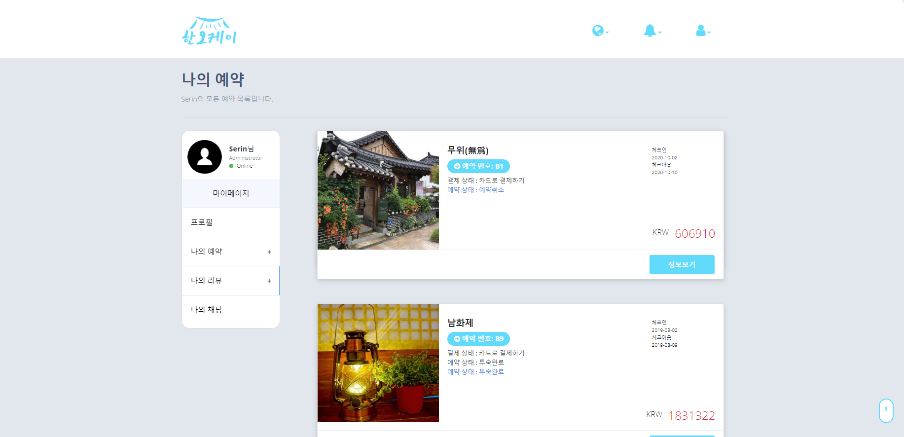
예약 – 모든 목록
/mypage/bookListAll
개요
1
모든 예약리스트를 보여주며 각 예약에 대한 간략한 정보와 상세 정보를 제공함
3
화면설계
1
모든 예약 보기
숙박예정 & 숙박 완료 & 취소한 예약을 한눈에 보여줌
2
2
정보보기
숙박의 정보를 확인 할 수 있는 페이지로 이동
3
예약정보 제공 부분
예약 정보 제공
(숙소사진, 이름, 예약번호 등)

Slide 9
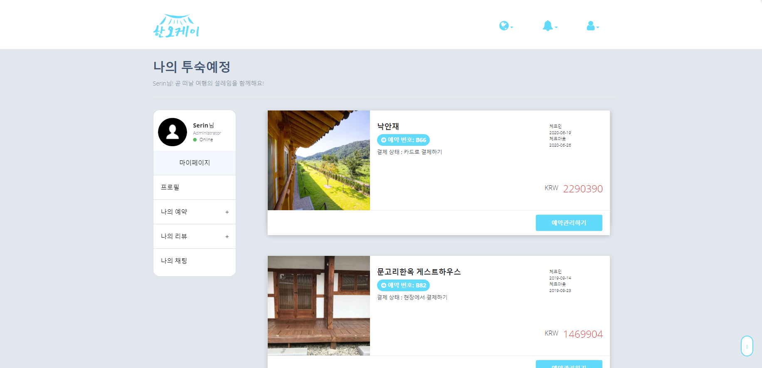
예약 – 투숙 예정
/mypage/bookList
개요
1
투숙 예정 내역을 보여주며 각 예약에 대한 간략한 정보와 상세 정보를 제공함
화면설계
1
투숙 예정 예약 보기
2
투숙예정인 예약을 보여줌
2
정보보기
숙박의 정보를 확인 할 수 있는 페이지로 이동

Slide 10
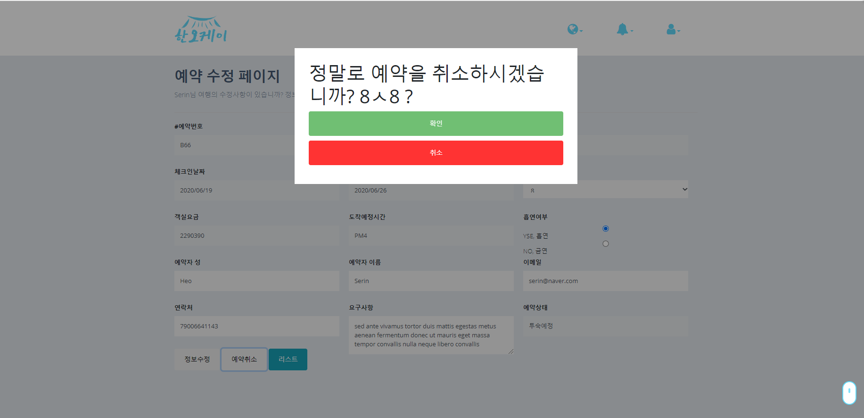
예약 – 수정페이지
/mypage/modify?bookNum=
개요
예약의 수정과 취소가 가능한 페이지
2
화면설계
1
정보수정
정보를 수정 할 수 있도록 함
2
예약취소
예약의 취소를 할 수 있도록 함
1

Slide 11
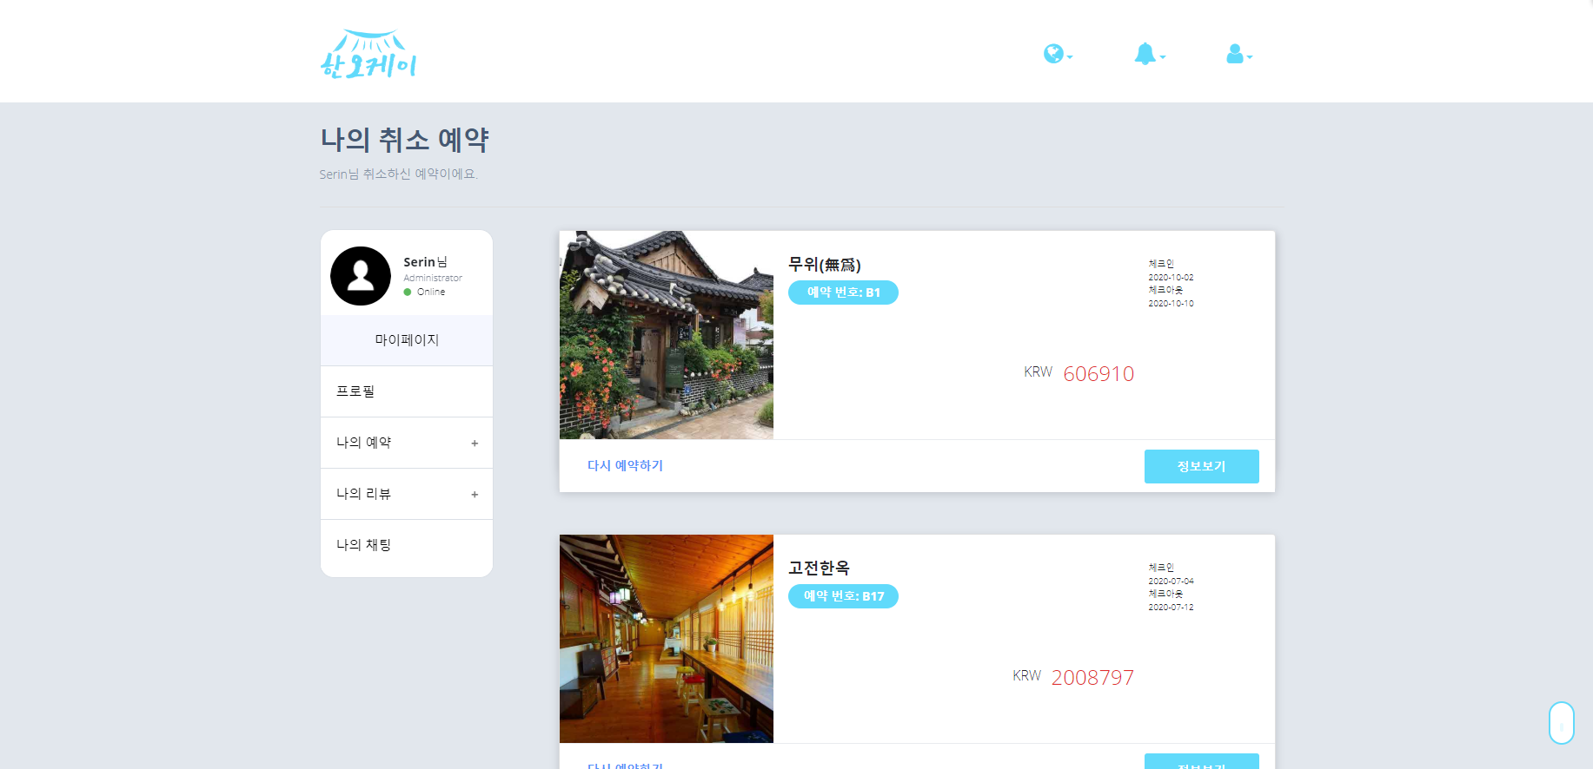
예약 – 투숙 취소
/mypage/cancelled
개요
취소한 예약의 목록과 상세 정보를 볼 수 있으며, 다시 예약하기 기능을 제공함
화면설계
1
취소 상세 페이지
취소한 상세 내역을 보여줌
1
2
2
다시 예약하기
예약을 다시 할 수 있는 페이지로, 이동 할 수 있는 버튼

Slide 12
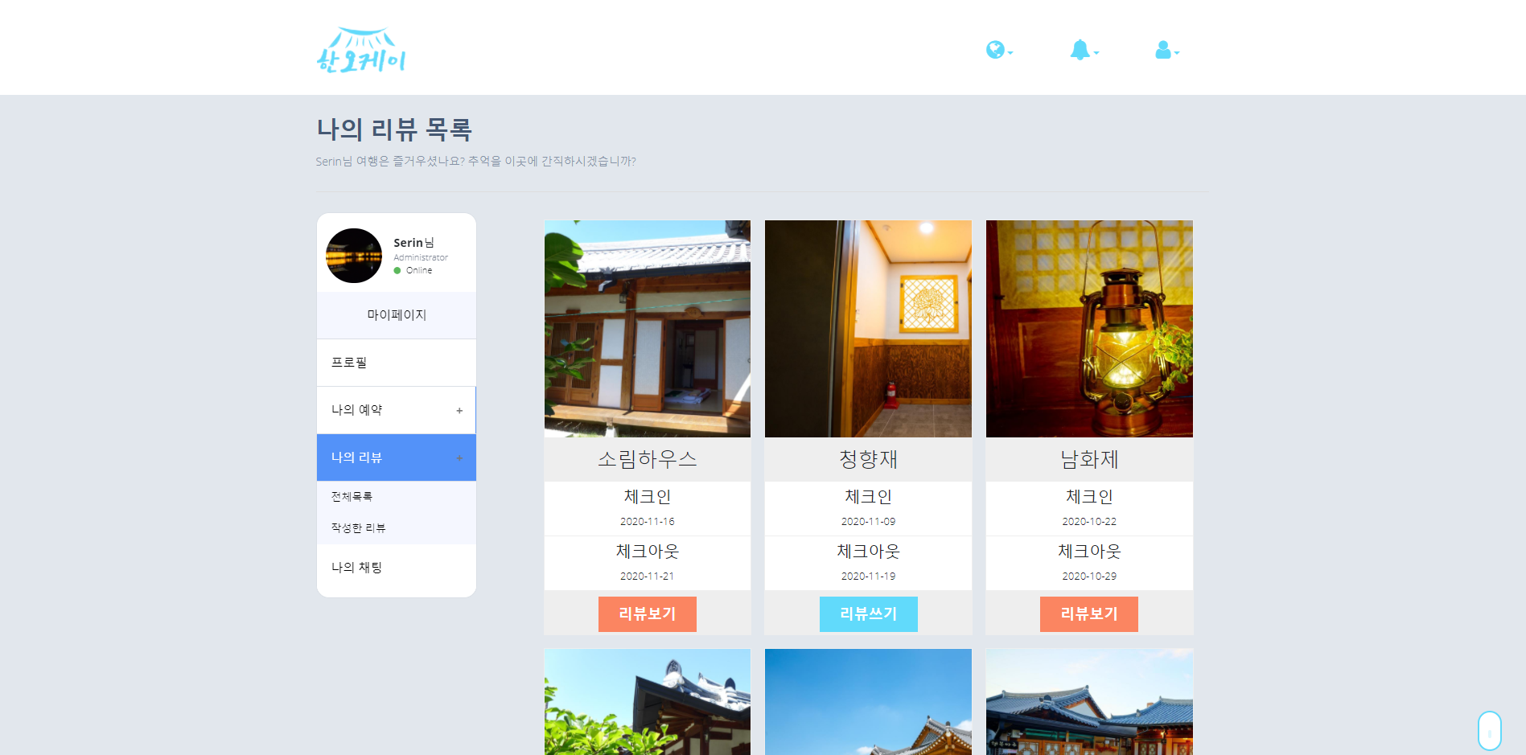
리뷰-전체목록
/review/list
개요
숙박 완료 된 예약리스트를
보여주며 리뷰 작성 유무에따라 다음 화면으로 이동하는 페이지
3
화면설계
1
작성한 리뷰보기
작성한 리뷰 페이지로
이동하는 버튼
2
마작성한 리뷰작성 페이지
미작성 리뷰 register
페이지로 연결
1
2
3
예약정보 제공 부분
예약 정보 제공
(숙소사진&이름/숙박기간)

Slide 13
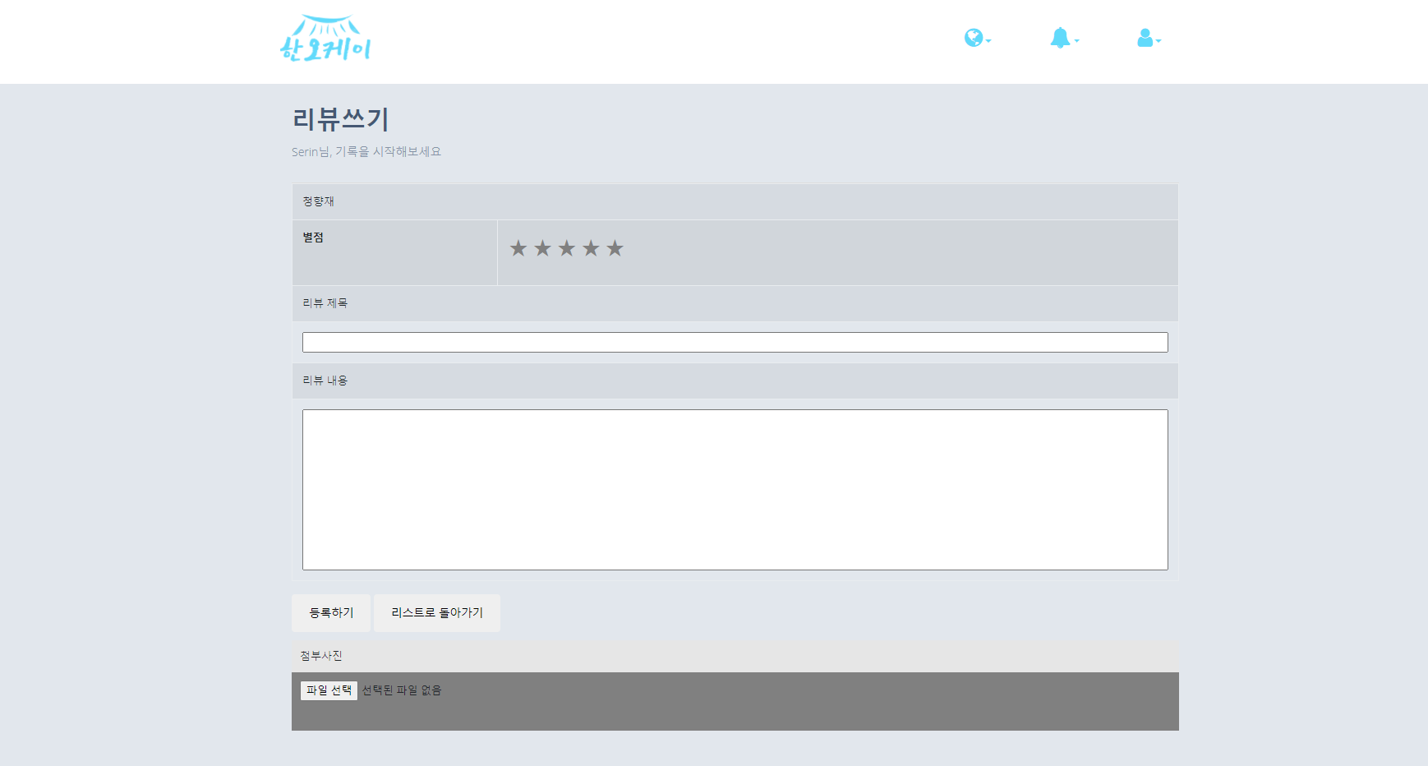
리뷰-작성
/review/list
개요
아직 작성하지 않은 숙박의 리뷰를 작성할 수 있는 페이지
1
2
화면설계
1
숙소이름
예약했던 숙소의 이름
2
내용물 작성
별점 / 리뷰제목 /리뷰내용을 작성하는 공간
3
리뷰 등록버튼
4
리스트로 돌아가기
3
4
리뷰 전체목록 페이지로 넘어가는 버튼
4
파일선택
5
사진을 업로드 할 수 있는 버튼

Slide 14
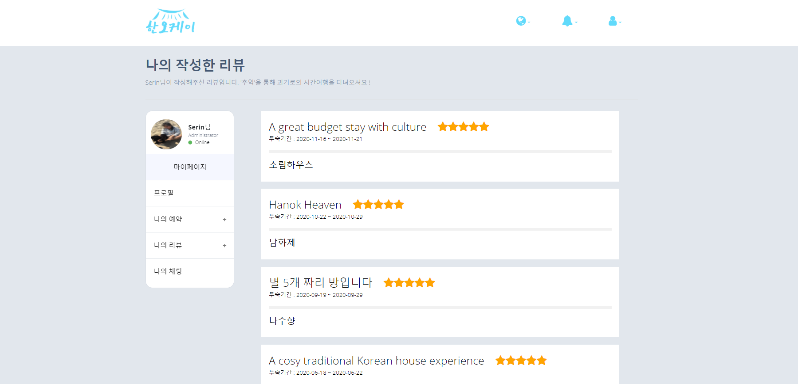
리뷰-작성목록
/review/list
개요
작성한 리뷰를 모아서
볼 수 있는 페이지
1
화면설계
1
리뷰 프리뷰
리뷰 내용물을 간단하게 미리 보여주며
클릭시 자세한 내용으로 이동
2
3

Slide 15
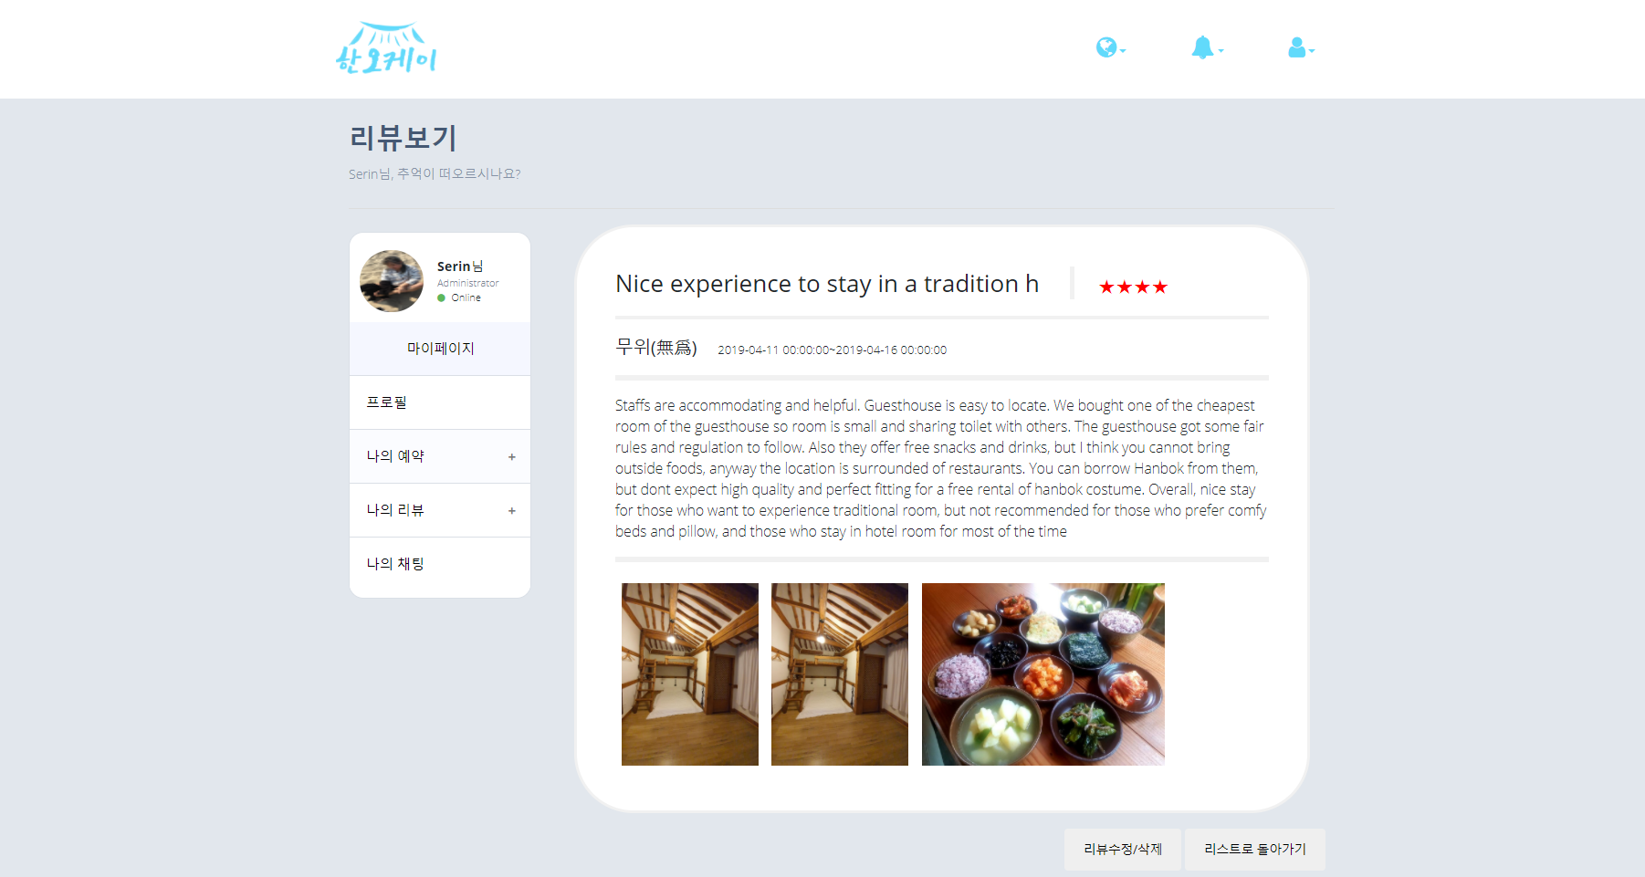
리뷰-자세히보기
/review/list
개요
작성한 리뷰의 내용물을 확인할 수 있는 페이지
1
화면설계
1
리뷰 내용
리뷰 제목, 별점, 숙소이름, 숙박기간, 내용, 사진등을 보여주는 공가
2
리뷰 수정/삭제
리뷰 수정 삭제 페이지로 넘어가는 버튼
3
예약정보 제공 부분
리뷰 전체목록 페이지로 넘어가는 버튼
2
3

Slide 16
Screen Flow
화면 플로우

Slide 17
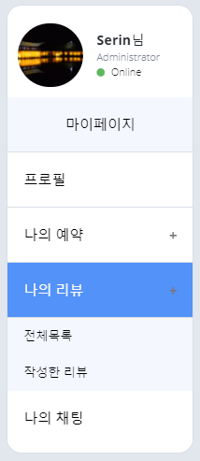
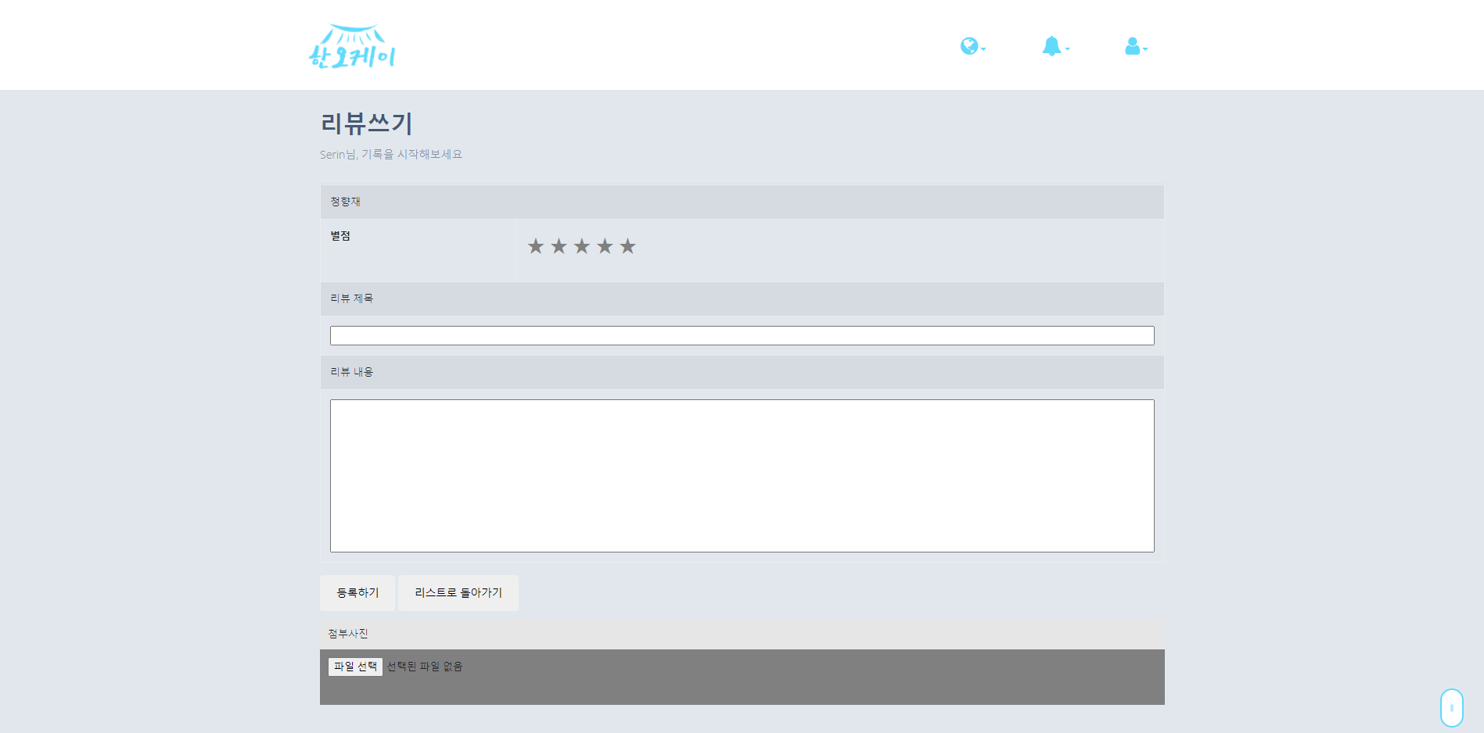
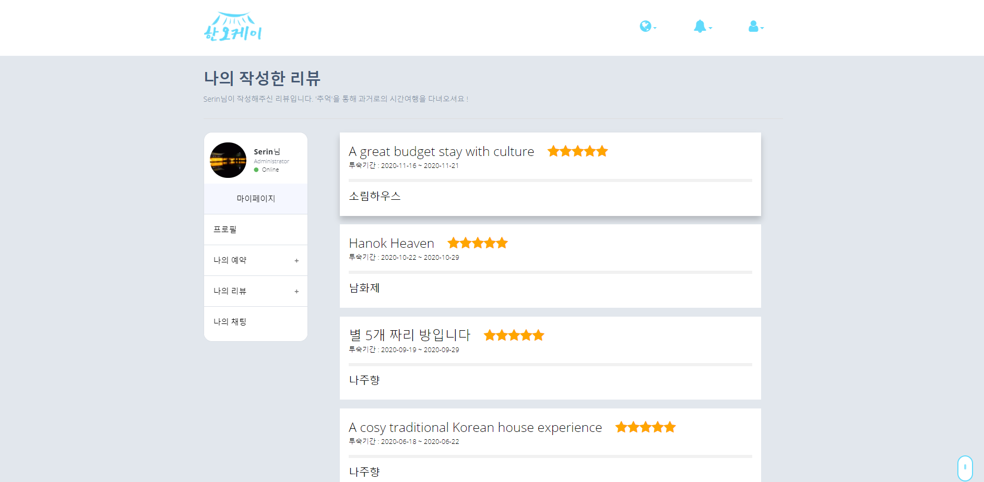
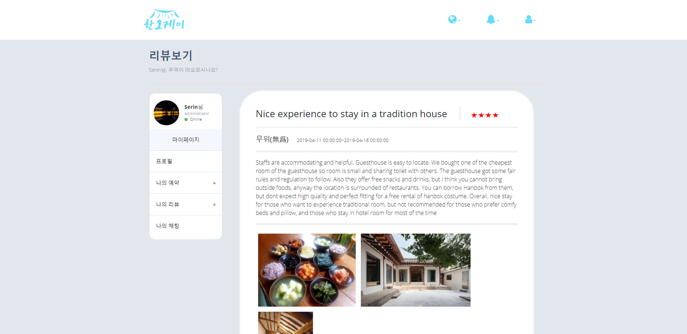
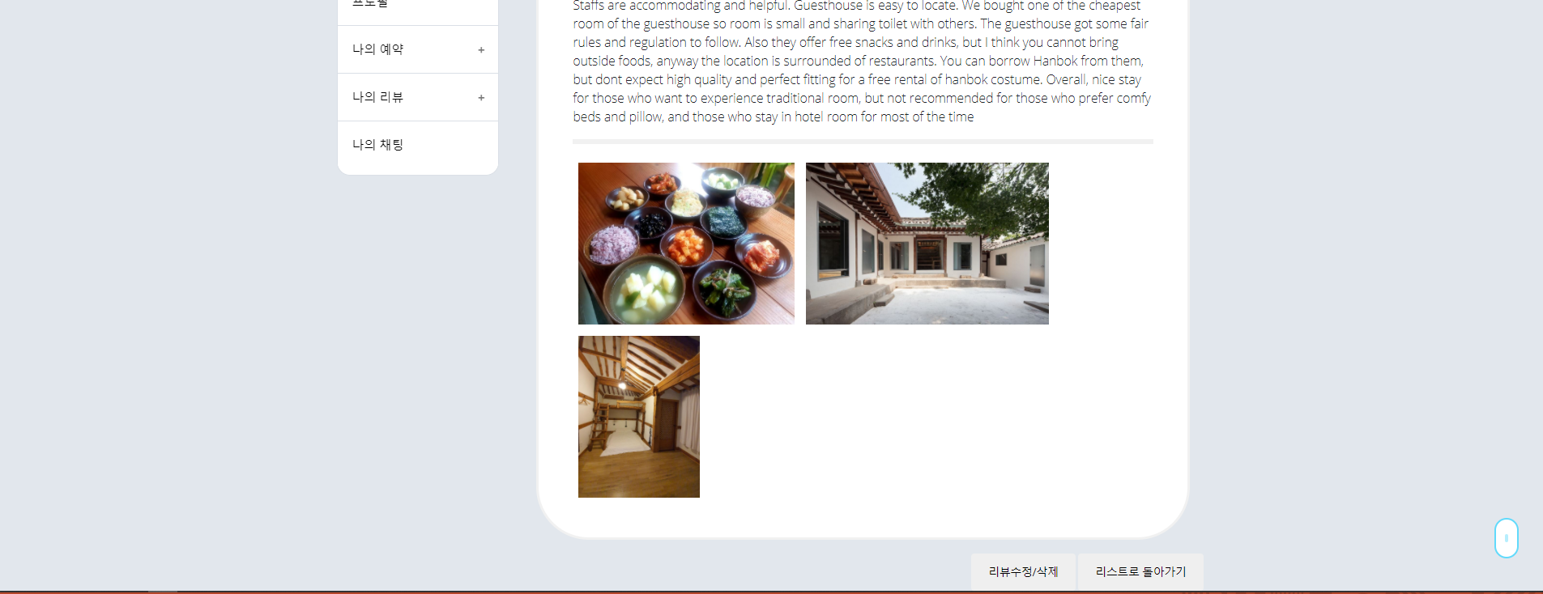
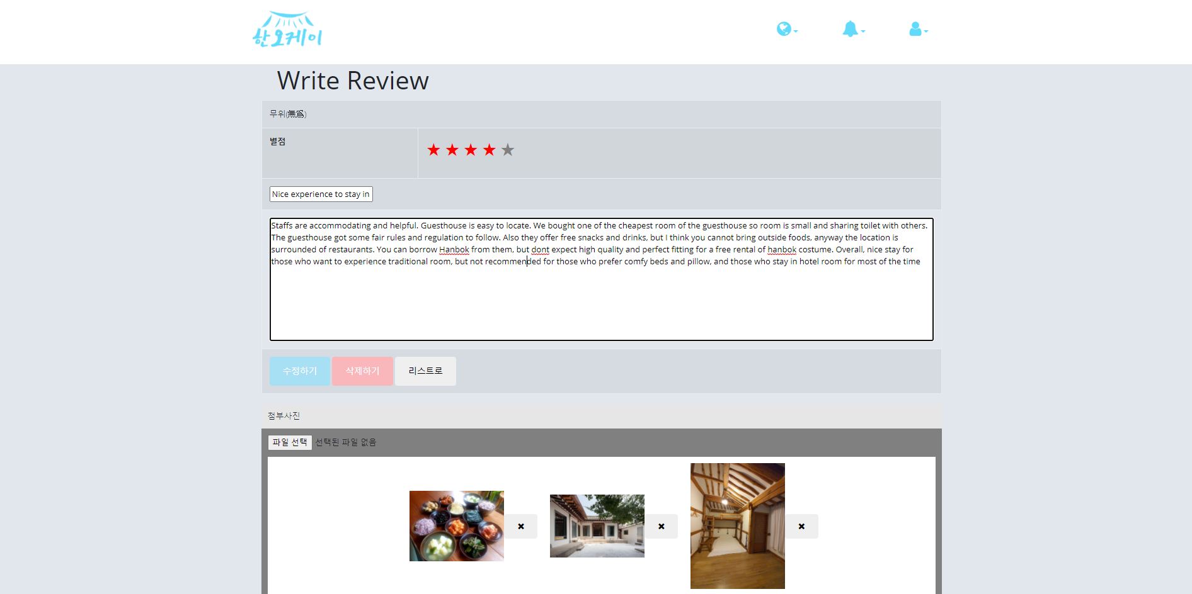
화면플로우
`
리뷰

Slide 18
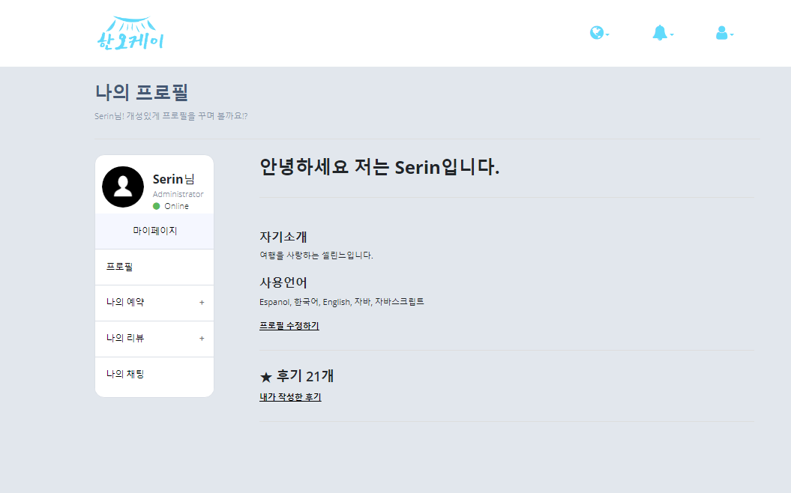
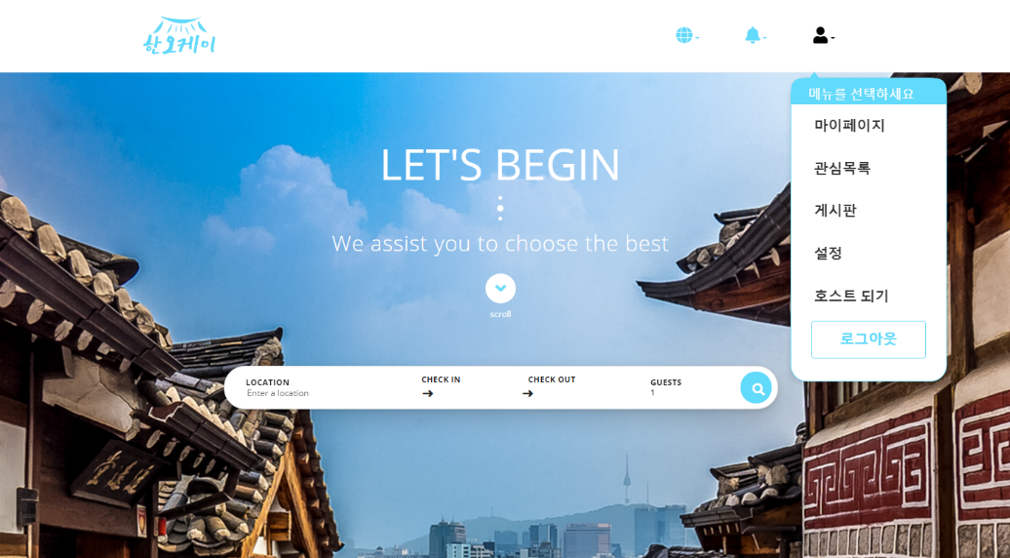
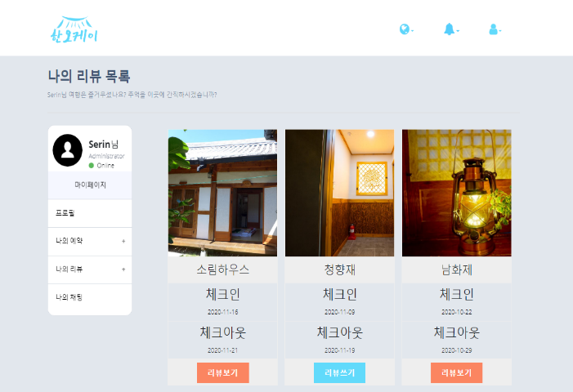
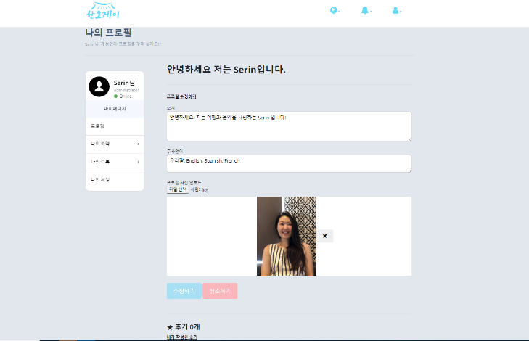
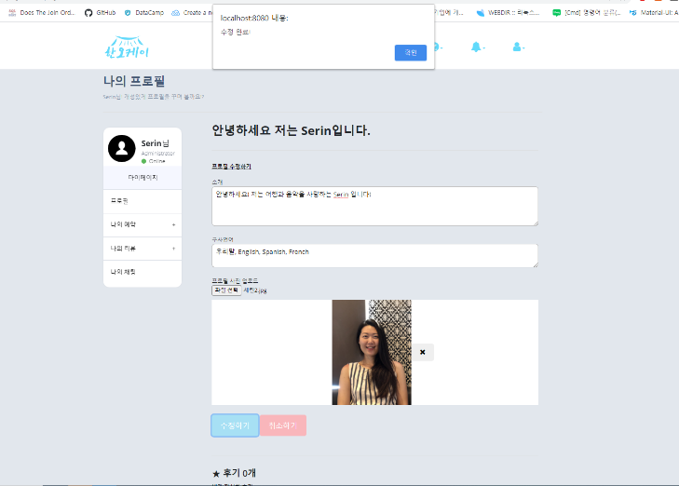
화면플로우
`
나의 프로필

Slide 19
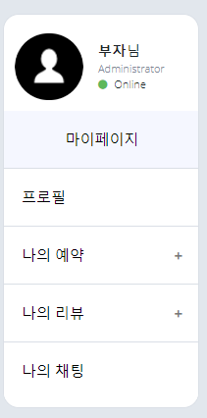
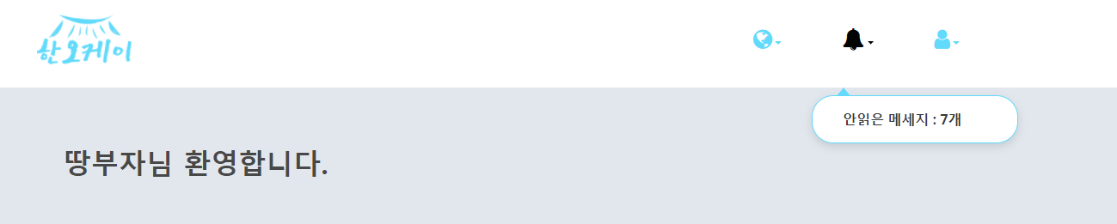
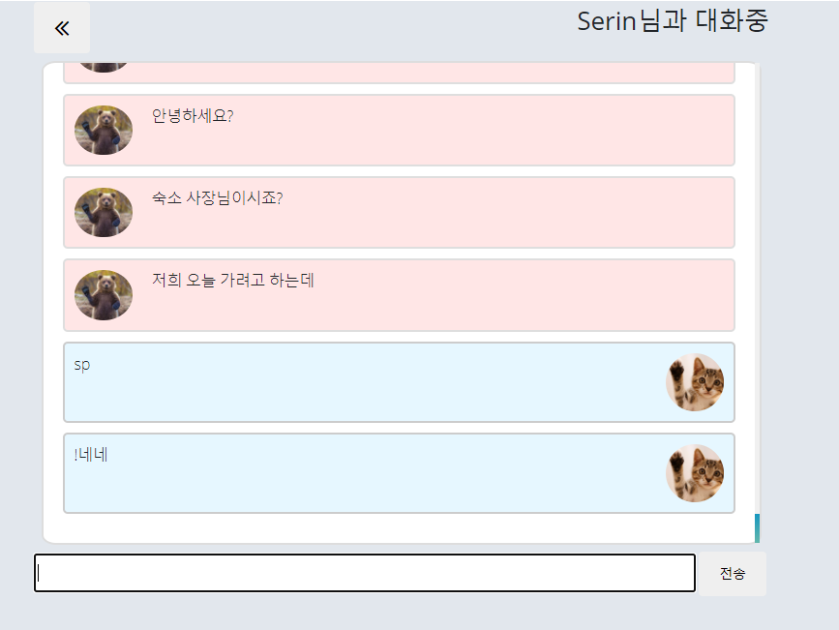
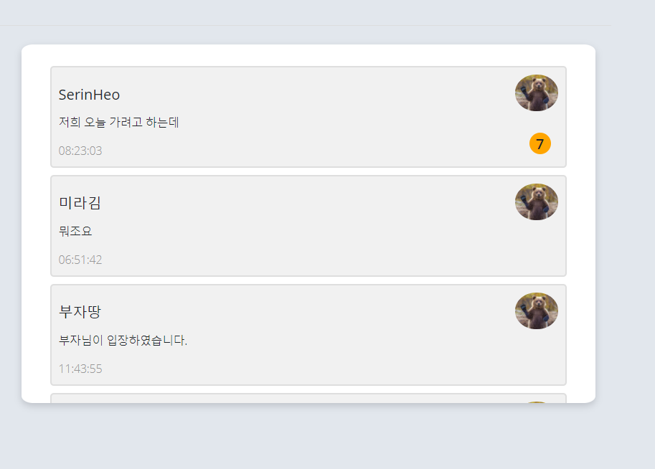
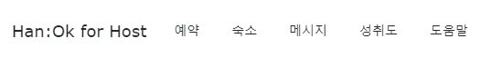
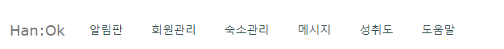
화면플로우
`
채팅

